Slide 1
Zdrowa sałatka owocowa
Zrobiona przez klasę 5a

Slide 2
Teraz zaczynamy naszą sałatkową przygodę.
Zaczynamy!

Slide 3
Pierwszy składnik to 1 pokrojona brzoskwinia.

Slide 4
Następnie 3 pokrojone banany.

Slide 5
Jeszcze 3 świeże jabłka.

Slide 6
Potem 2 kiwi.

Slide 7
Następnie 2 gruszki.

Slide 8
Oraz 2 mandarynki.

Slide 9
2 garście winogron.

Slide 10
I na sam koniec ½ cytryny

Slide 11
Potem kroimy i mieszamy oraz wkładamy sałatkę do kubeczków.

Slide 12
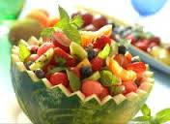
Smacznego!

Slide 13
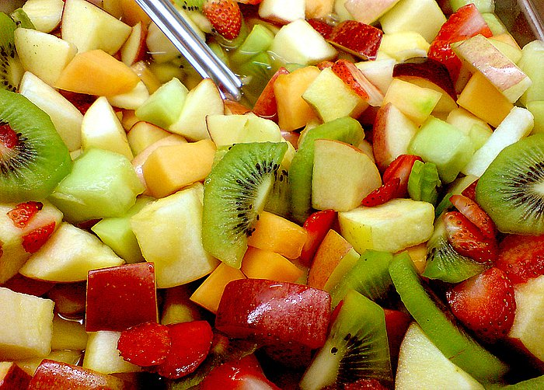
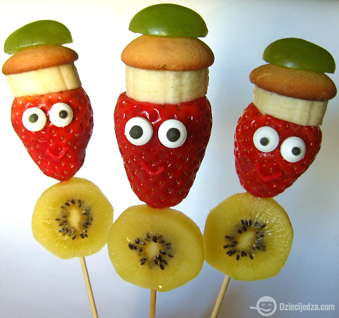
Sałatkę robiła klasa 5a.

